Slide 1

Proceso Mejora Continua -
Sistema de Gestión: Modelo Integrado de Planeación y Gestión - MIPG

Slide 2

El objetivo fundamental de todas las entidades de carácter público es proporcionar beneficios visibles y medibles a los ciudadanos. Es por este motivo, que el Gobierno Nacional debe procurar que todas las entidades ejecuten y hagan seguimiento a su gestión con el fin de generar valor, satisfacción y confianza. A raíz de esto, surge el Modelo Integrado de Planeación y Gestión – MIPG, el cual busca fortalecer la medición del desempeño de la Administración Pública.

Slide 3
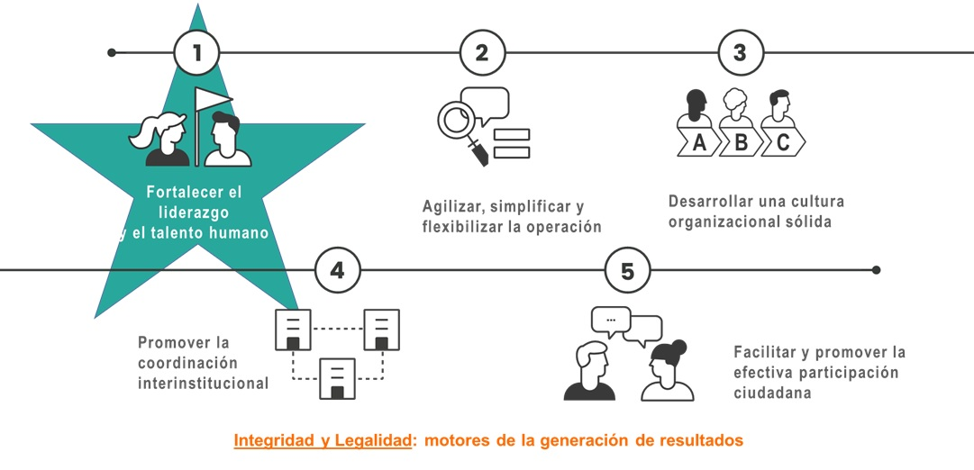

Objetivos de MIPG…
¿Por qué es importante avanzar en la implementación de MIPG?

Slide 4
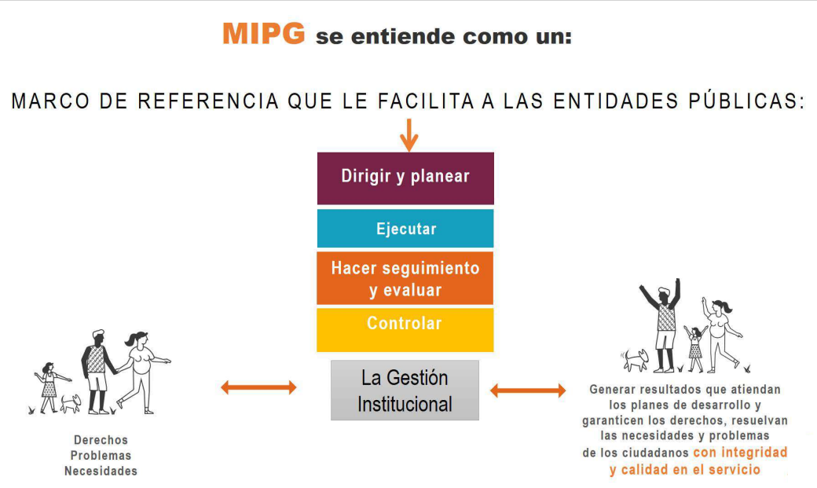

Slide 5
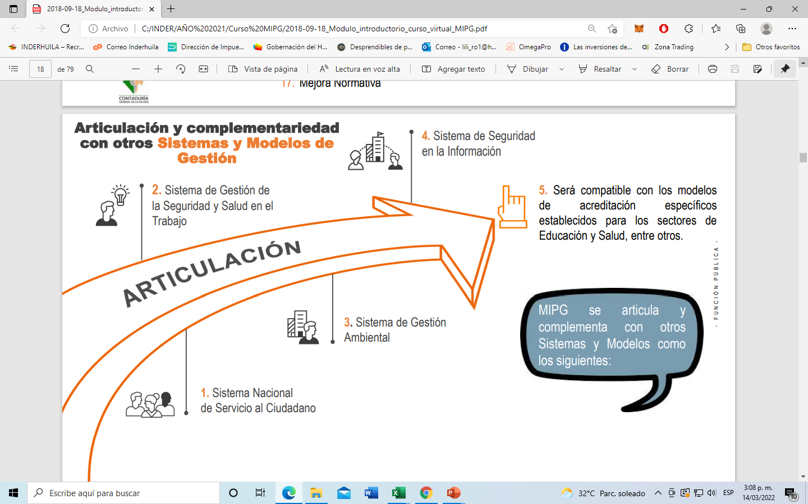

Slide 6
QUÉ ES?
Conjunto de políticas, estrategias, metodologías, técnicas y mecanismos de carácter administrativo y organizacional para la gestión y manejo de sus recursos humanos, técnicos, materiales, físicos y financieros, tendientes a fortalecer su capacidad administrativa y su desempeño institucional.
SISTEMA DE DESARROLLO ADMINISTRATIVO - SDA
Conjunto de actividades ordenadas y coordinadas que permiten ofrecer productos o servicios de calidad para la satisfacción de los clientes; esto es que, son componentes susceptibles a la planeación, control y mejora continua, de forma que, cumplan con los requisitos y superen las expectativas de los clientes.
SISTEMA DE GESTIÓN DE CALIDAD
SISTEMA DE GESTIÓN: MODELO INTEGRADO DE PLANEACIÓN Y GESTIÓN
Marco de referencia para dirigir, planear, ejecutar, hacer seguimiento, evaluar y controlar la gestión de las entidades y organismos públicos, con el fin de generar resultados que atiendan los planes de desarrollo y resuelvan las necesidades y problemas de los ciudadanos, con integridad y calidad en el servicio.

Slide 7
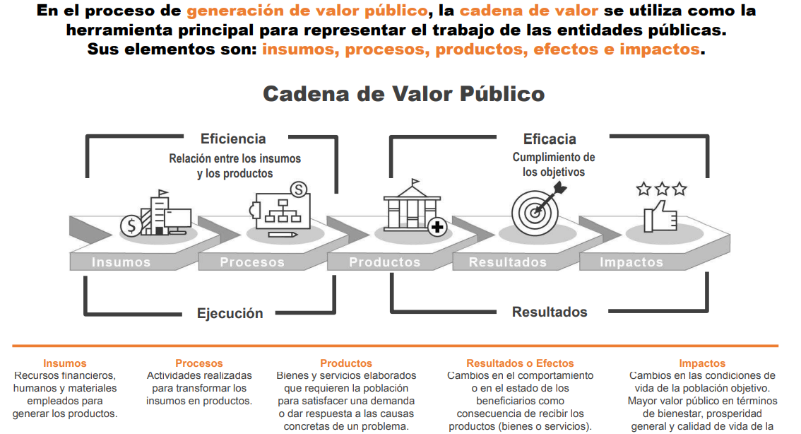

Slide 8





1
ORGANIZAR LA CASA HACIA DENTRO: MODELO INTEGRADO DE PLANEACIÓN Y GESTIÓN – MIPG
Ley 152 de 1994, (PND 2022–2026)
Ley 489/98
Ley 872/03
Políticas de Gestión y Desempeño
Requisitos de Calidad
SISTEMA DE DESARROLLO ADMINISTRATIVO
SISTEMA DE GESTIÓN DE CALIDAD
SISTEMA DE GESTIÓN:
POLÍTICAS
REQUISITOS
Dto. No. 1499/17
MIPG
Ord. 061/04
Dto.0206/05
Dto. 517/06
2
3
Debe Articularse con:
Articularse y Complementarse con:
Sistema de Seguridad y Salud en el Trabajo – SST
Sistemas:
*Sector Salud
*Sector Educativo
*Gestión Ambiental
*Seguridad de la información
Sistema de Control Interno -MECI
(Art. 2.2.23.1 / D. 1499/17)
Debe articularse:
Art.2.2.22.1.5 / D. 1499/17

Slide 9
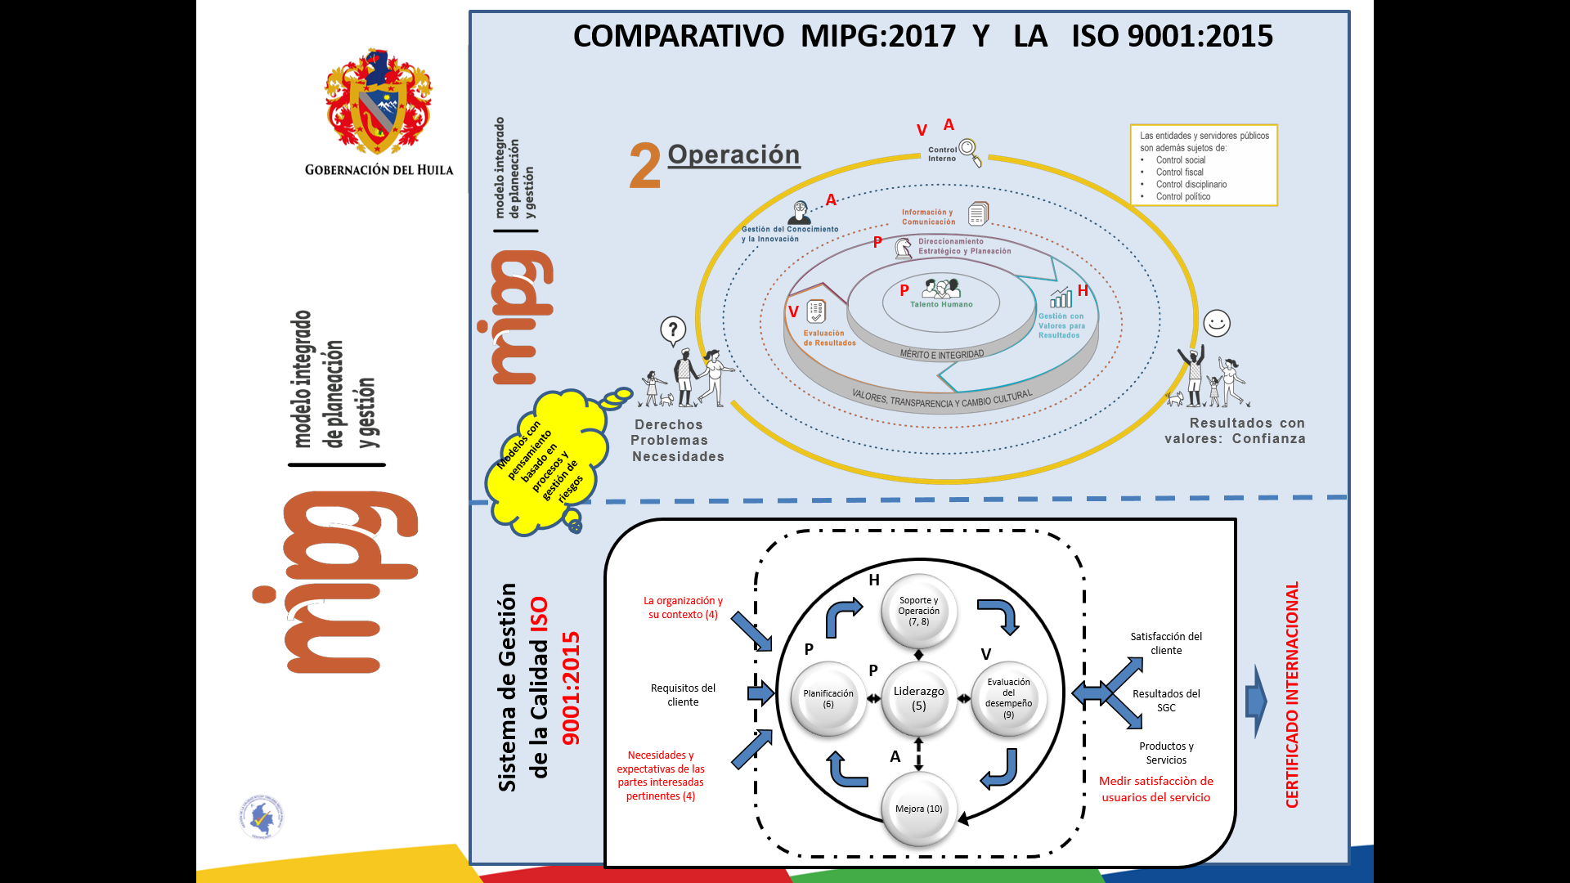

Slide 10
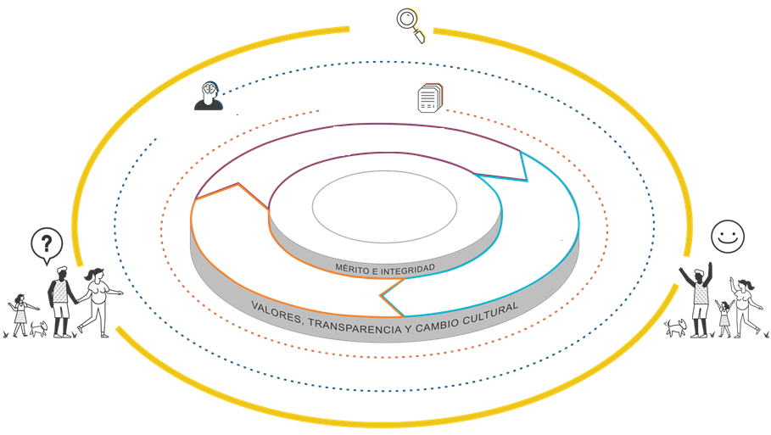








2
ESTRUCTURA DE OPERACIÓN DEL MODELO DE OPERACIÓN DE MIPG
7
5
6
2
1
3
4
Necesidades y Expectativas
Resultados con valor público
Implementación
DIMENSIONES
POLÍTICAS
PROCESOS
Modelo de referencia para …

Slide 11

Institucionalidad
Sistema Nacional de Control Interno
Sistema de Gestión
PRESIDENTE
PRESIDENTE
Consejo para la Gestión y el Desempeño Institucional (Líderes de Política)
Consejo Asesor del Gobierno Nacional en materia de Control Interno
Orden Nacional
Orden Territorial
Orden Nacional
Orden Territorial
Comités Departamentales,
Municipales o Distritales de Gestión y Desempeño
Comités Departamentales,
Municipales o Distritales de Auditoría
Comité Sectorial de Gestión y Desempeño
Comité Sectorial de Auditoría
Internamente en cada entidad
Internamente en cada entidad
Articulación
Comité Institucional
de Gestión y Desempeño
Comité Institucional
de Coordinación de Control Interno
Nota: En el micrositio MIPG podrán los modelos de acto administrativo para su adaptación. https://www.funcionpublica.gov.co/web/MIPG y de https://extranet.huila.gov.co/cms/principal/sistemagestion/planificaciondemipg.aspx

Slide 12
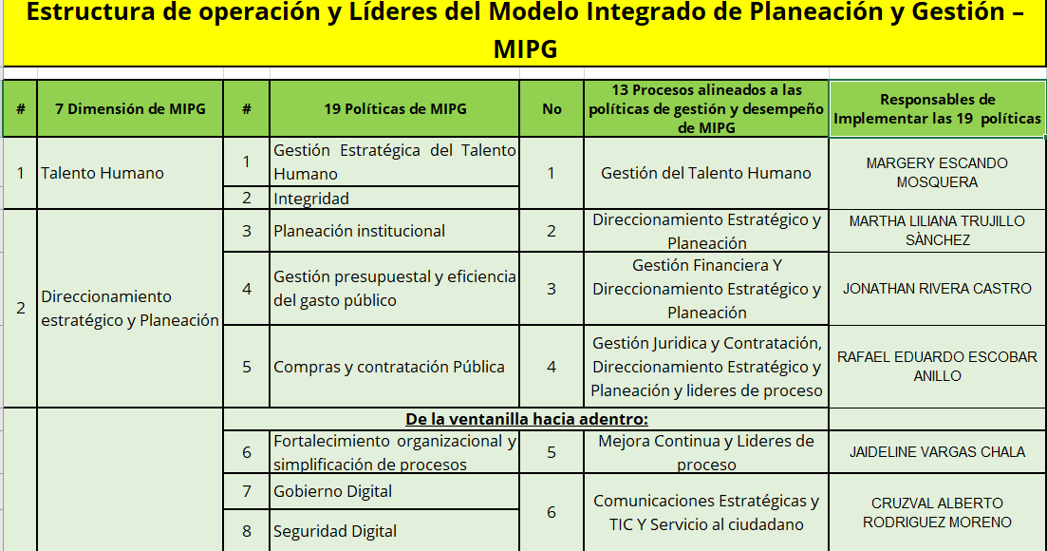
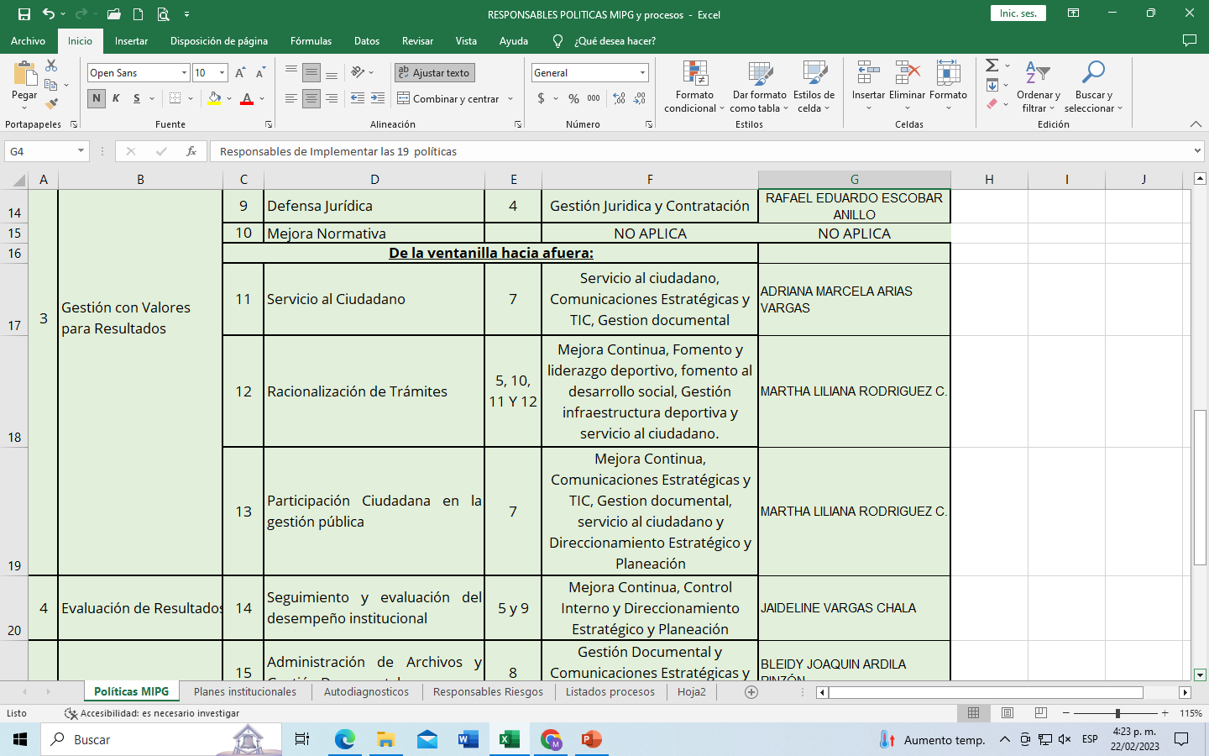

Slide 13
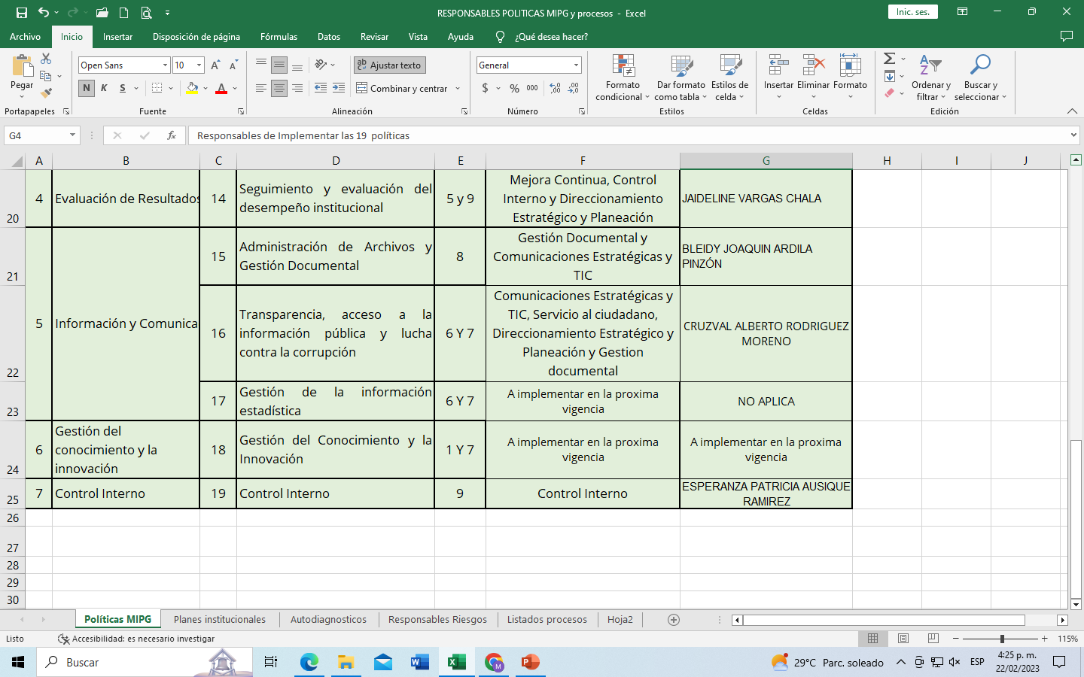

Slide 14

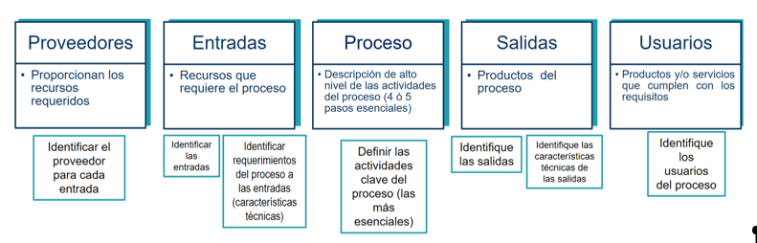
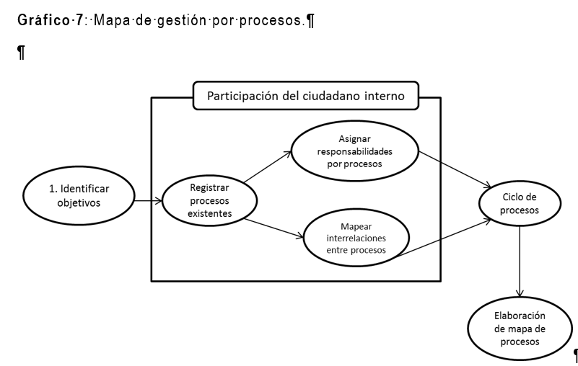
DOCUMENTACIÓN DE PROCESOS - CICLOS
REQUISITO DE CALIDAD
Caracterización de proceso
Indicadores
Riesgos
Producto no conforme
Procedimientos documentados
Información documentada y conservada
MAPA DE PROCESOS

Slide 15
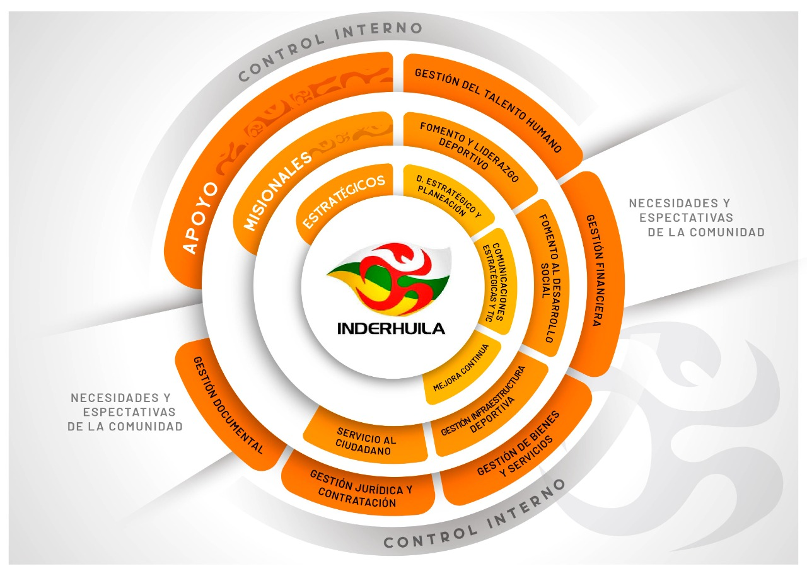
MAPA DE PROCESOS

Slide 16
POLÍTICA PÚBLICA (ley 489/98:
SISTEMA DE GESTIÓN DE LA CALIDAD
Herramienta de gestión sistemática y transparente que permita dirigir y evaluar el desempeño institucional, en términos de calidad y satisfacción social en la prestación de los servicios a cargo de las entidades, promueve un enfoque basado en procesos y en las expectativas de los usuarios, destinatarios y beneficiarios de sus funciones asignadas por el ordenamiento jurídico vigente.

Slide 17
Concepto de Calidad
1900
1950
1980
2000
Cumplir tareas asignadas
Hacer las tareas bien hechas
Prestar servicios en condiciones justas
Trabajar
Producir
Servir
Satisfacer
Satisfacer necesidades, deseos y demandas
de los clientes

Slide 18

propósito del sgi
TENER UNA HERRAMIENTA ADMINISTRATIVA DE MEJORA PLANIFICACION Y GERENCIA PARA:
Estandarizar actividades
Controlar procesos
Disminuir incidencias de producción o prestación de servicios – quejas- R.
Disminuir reprocesos
Medir y monitorear (desempeños, riesgos, PHVA, Percepción, mejoras)
Toma de decisiones
Proceso de empalme
Rendición de cuentas
Inducción/reinducción
SATISFACER A LOS CLIENTES

Slide 19

QUE SIGNIFICA LA CERTIFICACION ?
Reconocimiento oficial NAL E INTERNACIONAL que hace el ICONTEC del cumplimiento de Sistema de Gestión, respecto a los requisitos de las normas que lo soportan.
Mejora continua …
Auditorías
Revisión por la Dirección
CLON…
PHVA…

Slide 20
GESTION DE CALIDAD - ENFOQUE POR PROCESOS
PROCESOS INTERNOS – Misión/Competencias – Req.L
Insumos
Transformación
Productos
Objetivo
A
P
SALIDAS
“Servicios”
Necesidades
/Expectativas
V
H
RECURSOS
PERSONAL
EL OBJETIVO NO ES PRODUCIR PRODUCTOS/SERVICIOS
EL OBJETIVO: SATISFACER LA COMUNIDAD/CLIENTES
Cumplimiento de requisitos
CLON y
Ciclo PHVA
*MEJORA CONTINUA
*AUDITORÍAS
*REVISIÓN GERENCIAL

Slide 21
Concepto básicos de Calidad
Calidad: Cumplimiento de los requisitos exigidos por el cliente, ya sea de un producto o servicio.
Acción correctiva: Acción ejecutada para combatir las causas de una no conformidad o situación que causa inconvenientes en un sistema de gestión.
Acción preventiva: Acción ejecutada para combatir las causas de una no conformidad o situación que causaría inconvenientes en un sistema de gestión, antes de que ocurra.
Acreditación: Autorización necesaria para hacer alguna actividad, principalmente cuando un organismo hace uso de su autoridad y reconoce formalmente que otro es competente para efectuar determinadas actividades.
Certificación: Procedimiento por el cual un organismo asegura por escrito que un producto, proceso o servicio es conforme, es decir, cumple totalmente los requisitos de una norma.

Slide 22
Control de calidad: Proceso que verifica si el producto final cumple con las especificaciones exigidas por una determinada norma o por el mismo cliente.
Eficacia: Alcance de los objetivos utilizando recursos y tiempo. Ejemplo: llegar a un sitio puntual.
Eficiencia: Alcance de los objetivos, pero planificando las tareas a efectuar, empleando la menor cantidad de recursos disponibles. Ejemplo: Llegar a un sitio puntual pero empleando un medio de transporte económico.
Evidencia: Consiste en verificar si la actividad o proceso que se planificó se llevó a cabo realmente. De no ser así, se deben tomar acciones correctivas.
Gestión: Conjunto de acciones planificadas y ejecutadas para alcanzar un objetivo específico. Acción de dirigir alguna actividad.
Gestión de la calidad: Metodología de trabajo que abarca todos los procesos y variables involucradas, desde el principio hasta el final, de tal manera que le producto/servicio obtenido satisfaga las necesidades de los clientes. La diferencia entre gestión de la calidad y control de calidad, es que la primera se abarca todas las etapas de un proceso, mientras que la segunda solo es la última etapa final de verificación.

Slide 23


